Slide 1
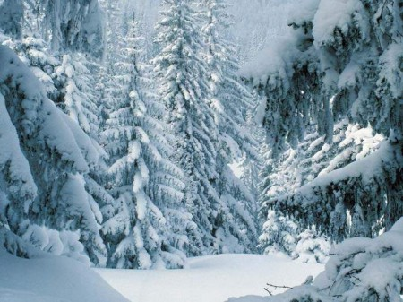
РУССКИЙ ЯЗЫК
2 а класс

Slide 2


Slide 3
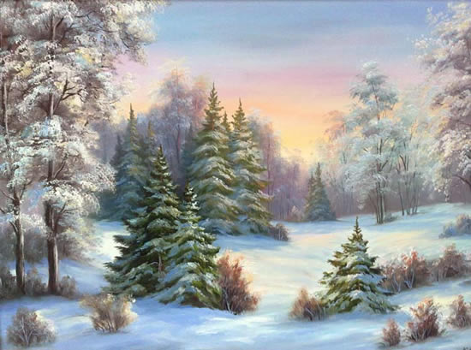

Slide 4

Словарная работа:
Вет_р, в_рона, в_р_бей,
за_ц, м_роз, ин_й,
д_кабрьский, р_бята.

Slide 5
ПРОВЕРЯЕМ:
Ветер, ворона, воробей, заяц, мороз, иней, декабрьский, ребята.

Slide 6
Тема урока:
ОДУШЕВЛЕННЫЕ И НЕОДУШЕВЛЕНЫЕ СУЩЕСТВИТЕЛЬНЫЕ

Slide 7
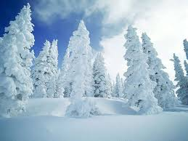
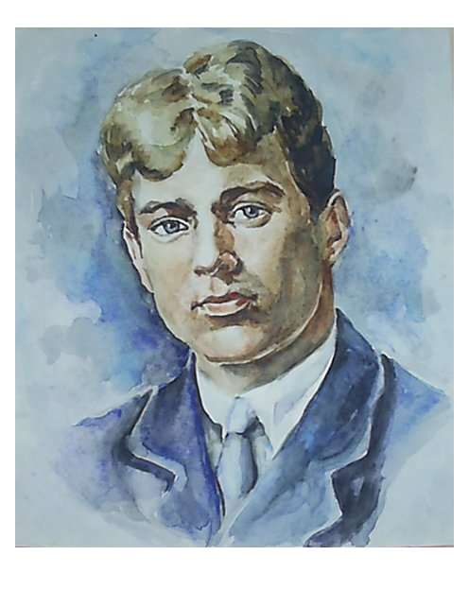
Заколдован невидимкой,
Дремлет лес под сказку сна.
Словно белою косынкой
Подвязалася сосна.
Понагнулась, как старушка,
Оперлася на клюку,
А под самою макушкой,
Долбит дятел на суку.
С.ЕСЕНИН

Slide 8
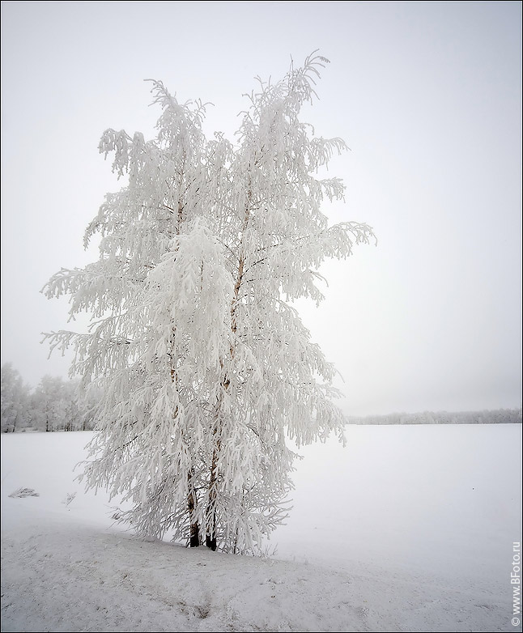
Заколдован невидимкой,
Дремлет лес под сказку сна.
Словно белою косынкой
Подвязалася сосна.
Понагнулась, как старушка,
Оперлася на клюку,
А под самою макушкой,
Долбит дятел на суку.

Slide 9
Работа по учебнику
Стр 117. упр 219

Slide 10
Дифференцированная работа по уровням.
тимдятелтрьбгбелкаоькдотонп
встснежокбрлюлшгелесаыук
бполисаепоалотенгмзимамигв
Составить предложения на тему «Берегите природу!», употребив одушевленные и неодушевленные существительные.

Slide 11
Работа по учебнику.

Slide 12


Slide 13
одушевленные неодушевленные
гусеница гусеница
роза роза
мышка мышка
моряк книга
дельфин айсберг
медуза пароход
кит дым
тюльпан

Slide 14
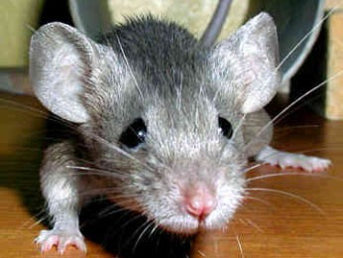
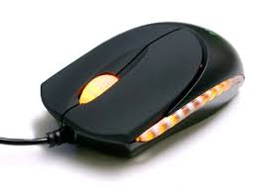
МЫШКА
неодуш.
одуш.

Slide 15
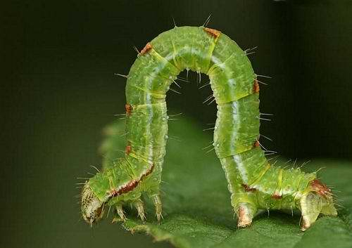
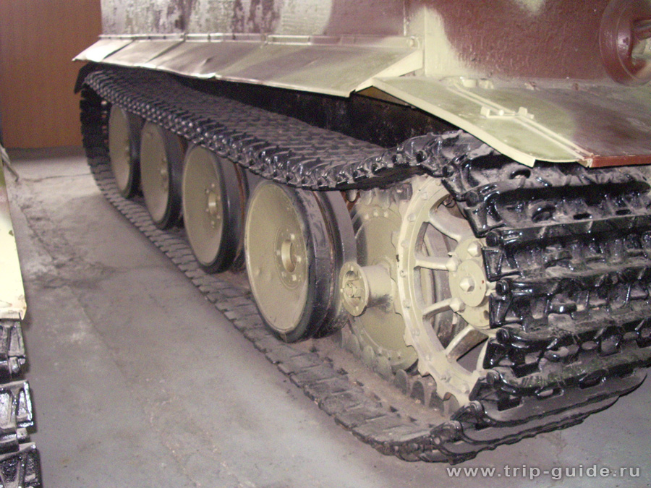
ГУСЕНИЦА
одуш.
неодуш.

Slide 16
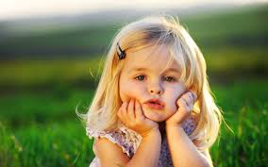

РОЗА
неодуш.
одуш.

Slide 17
одушевленные неодушевленные
гусеница гусеница
роза роза
мышка мышка
моряк книга
дельфин айсберг
медуза пароход
кит дым
тюльпан
Р

Slide 18

Дополни правило:
• Имя существительное обозначает…
•Имя существительное отвечает на вопрос … и …
• Одушевленные имена существительные отвечают на вопрос …
• Неодушевленные имена существительные отвечают на вопрос …
Дополни правило:
• Имя существительное обозначает…
•Имя существительное отвечает на вопрос … и …
• Одушевленные имена существительные отвечают на вопрос …
• Неодушевленные имена существительные отвечают на вопрос …

Slide 19


